Slide 1
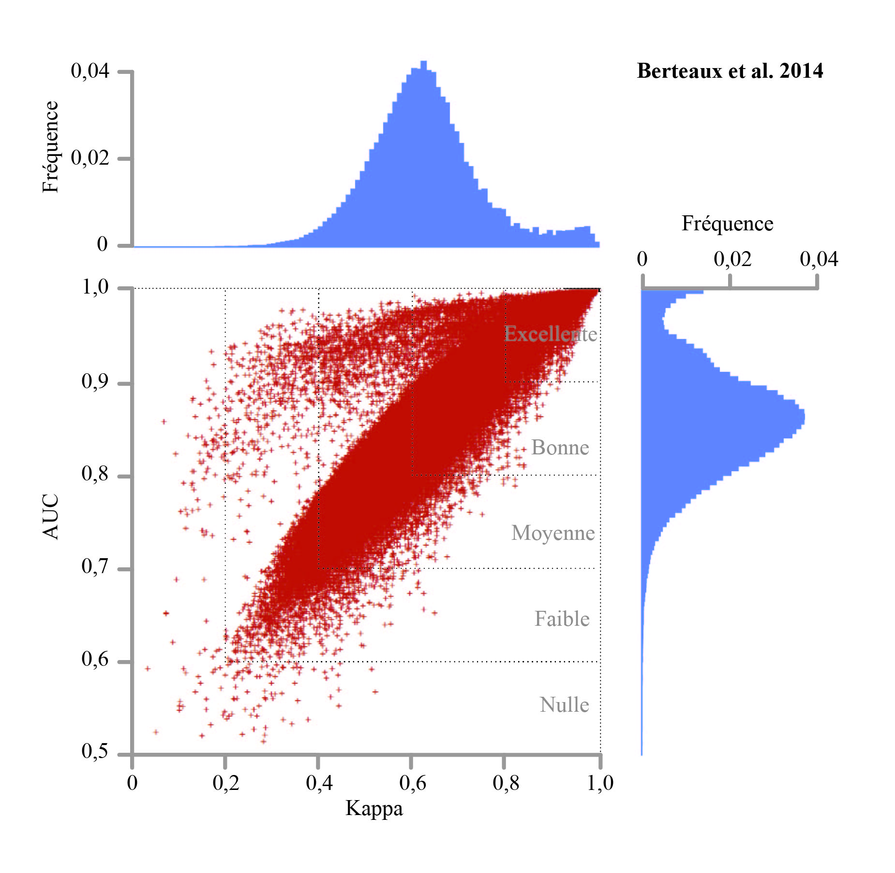
Figure 4.3. Performances de 380 760 modèles statistiques calibrés durant le projet
CC-Bio

